Slide 1

Corso di aggiornamento per le Forze di Polizia e Vigili del Fuoco
“Il fenomeno degli attacchi agli oleodotti: partenariato pubblico-privato per la prevenzione e il contrasto”
BOZZA 09.05.2018
            16 Maggio 2018 Prefettura di Milano

Slide 2
Agenda
L’Unione Petrolifera Donatella Giacopetti
  La rete oleodotti: descrizione e strategicità
  Le dimensioni del fenomeno
Elementi di un oleodotto e modalità di attacco Franco Isola
    L’operatività della rete oleodotti
    Le fasi dell’attacco ad un oleodotto e gli strumenti utilizzati
    Evoluzione del fenomeno e principali conseguenze
Focus su l’evoluzione del fenomeno Riccardo Rabino
Dagli attacchi «tradizionali» al metodo Russo
Le attività di mitigazione del fenomeno
Azioni singoli operatori (Eni, Sarpom, Sigemi, Tamoil) M. Ive, D. Soregaroli,
    Misure di contrasto adottate A. Stagni, A. Novara
    Procedure di segnalazione in caso di attacco e di emergenza ambientale
    Azioni intraprese dall’Unione Petrolifera Donatella Giacopetti
unionepetrolifera.it

Slide 3
Agenda
L’Unione Petrolifera Donatella Giacopetti
  La rete oleodotti: descrizione e strategicità
  Le dimensioni del fenomeno
Elementi di un oleodotto e modalità di attacco Franco Isola
    L’operatività della rete oleodotti
    Le fasi dell’attacco ad un oleodotto e gli strumenti utilizzati
    Evoluzione del fenomeno e principali conseguenze
Focus su l’evoluzione del fenomeno Riccardo Rabino
Dagli attacchi «tradizionali» al metodo Russo
Le attività di mitigazione del fenomeno
Azioni singoli operatori (Eni, Sarpom, Sigemi, Tamoil) M. Ive, D. Soregaroli,
    Misure di contrasto adottate A. Stagni, A. Novara
    Procedure di segnalazione in caso di attacco e di emergenza ambientale
    Azioni intraprese dall’Unione Petrolifera Donatella Giacopetti
unionepetrolifera.it

Slide 4


L’Unione Petrolifera
L’Unione Petrolifera riunisce le principali aziende petrolifere che operano in Italia nell’ambito della raffinazione del petrolio, della logistica e della distribuzione dei prodotti petroliferi (il cosiddetto downstream petrolifero).
Con 39 aziende associate, nazionali e internazionali, e 11 soci aggregati rappresenta il settore nelle sedi istituzionali e costituisce il fulcro delle iniziative di analisi e studio del comparto sui temi tecnici, economici e ambientali.
La tutela dell’ambiente, l’attenzione per la sicurezza, l’impegno nella ricerca e nell’innovazione sono i valori fondamentali e irrinunciabili di Unione Petrolifera, al servizio di un comparto industriale moderno e vitale
RAFFINAZIONE
STOCCAGGIO
DISTRIBUZIONE
Il downstream petrolifero
unionepetrolifera.it

Slide 5
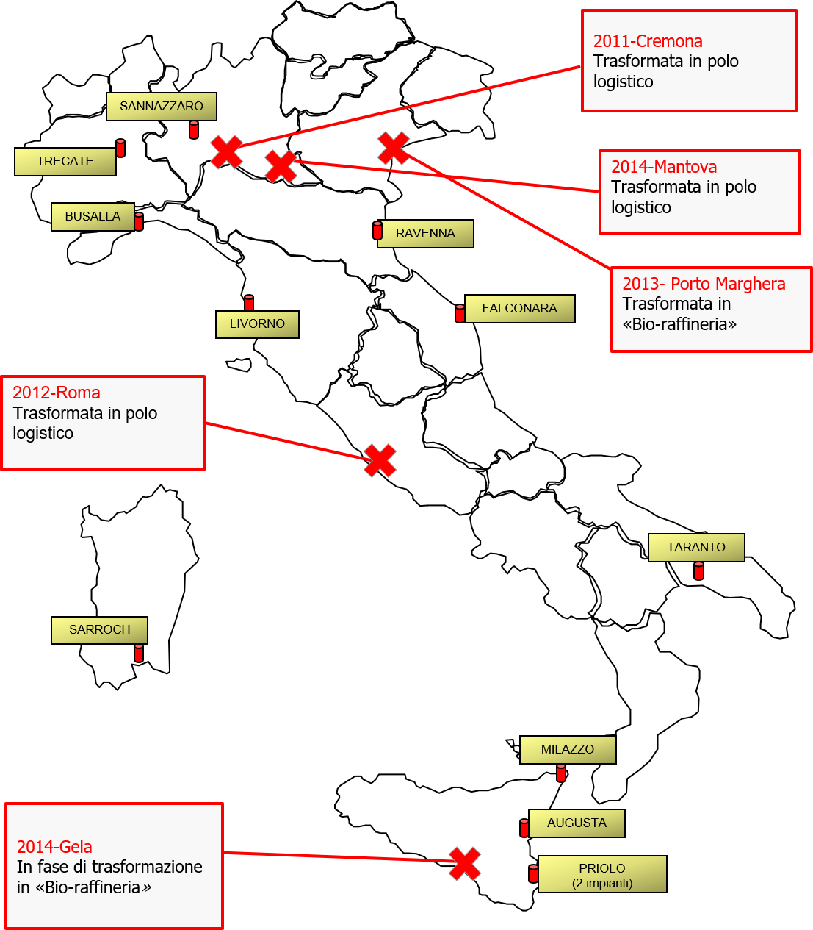
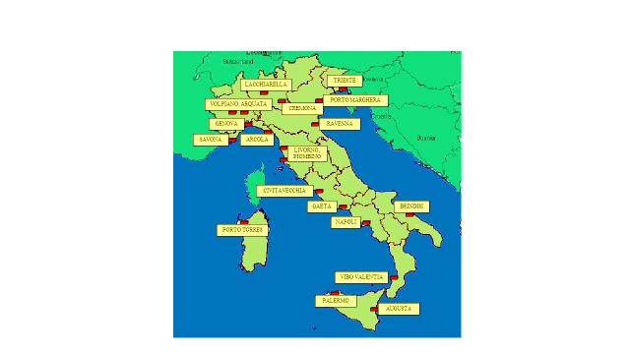
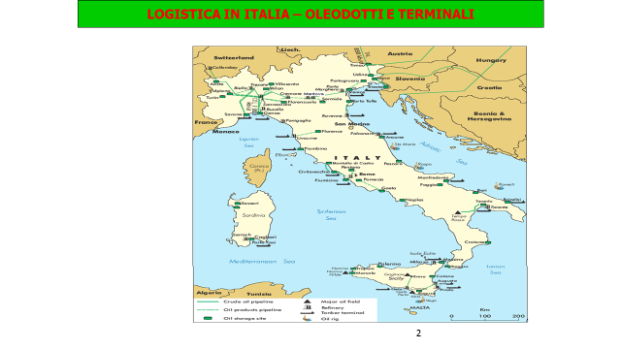
La logistica italiana
La logistica primaria è assicurata da raffinerie, depositi, punti di vendita e da una rete di oleodotti.
In Italia sono presenti 11 raffinerie di cui 3 nel Nord-est.
L’Italia è l’unico grande Paese europeo ad essere autosufficiente per i prodotti finiti
RAFFINERIE
DEPOSITI
OLEODOTTI
unionepetrolifera.it

Slide 6
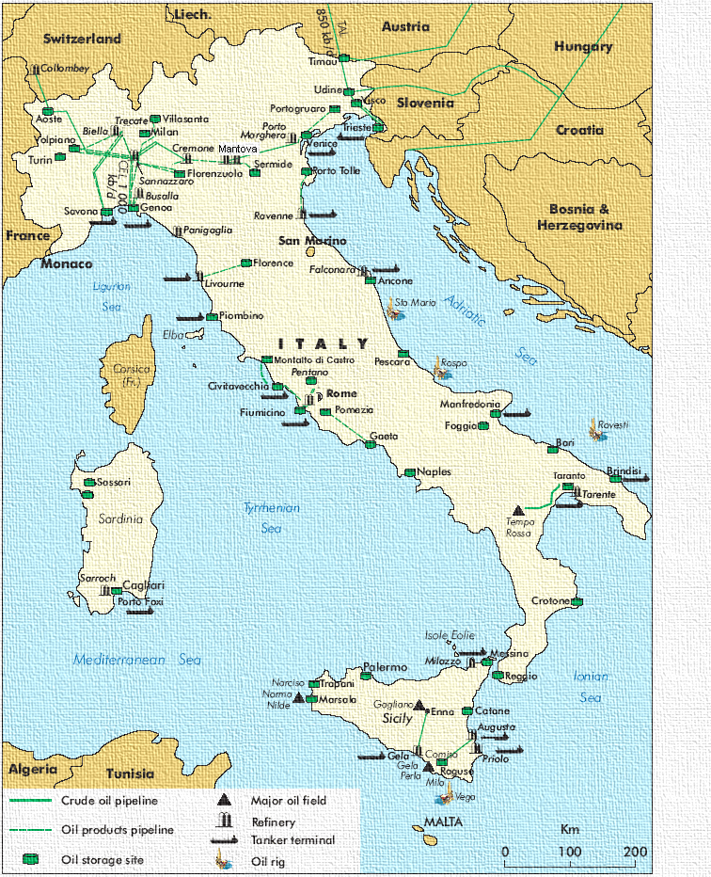
La rete degli oleodotti: descrizione e strategicità
Gli oleodotti sono una parte integrante del sistema logistico italiano e assolvono un ruolo essenziale per il trasporto dei prodotti petroliferi, garantendo la movimentazione di quantitativi elevati su distanze molto lunghe abbattendo le emissioni inquinanti e i rischi derivanti dal trasporto stradale. Si tratta di oleodotti terrestri che si diramano al di fuori del sedime impiantistico di raffinerie e depositi.
        Le aziende associate ad Unione Petrolifera operano su 2690 Km di oleodotti (1833 Km per prodotti finiti, 857 Km per il greggio).
        Gli oleodotti si trovano nel Nord (Liguria, Lombardia, Piemonte e Veneto) e nel Centro Italia (Toscana, Lazio, Campania).
        In evidenza in cartina le aree di maggior concentrazione di oleodotti di prodotti finiti, oggetto principale degli attacchi criminali
Gli oleodotti italiani rappresentano circa il 7% della rete europea (quasi 38 mila km).
Analogamente all’Italia il fenomeno è iniziato nel 2011 con un picco di attacchi nel 2015.
unionepetrolifera.it
Notes:
Fenomeno iniziato 2011
Attacchi favoriti dalla presenza degli oleodotti in territori dall’orografia favorevole e dall’assenza di una legislazione repressiva adeguata
Prodotti maggiormente sottratti sono gasolio e jet fuel, in quanto presentano un minor rischio di infiammabilità rispetto alla benzina e sono più facilmente collocabili nel mercato di contrabbando
Prelievi di prodotto, circa 1000-3000 litri, sono compiuti mediante innesto di una deviazione abusiva sulla condotta principale
i criminali operano, in genere, di notte in zone non abitate
se non si riesce ad individuare il punto di prelievo possono verificarsi anche furti ripetuti.

Slide 7
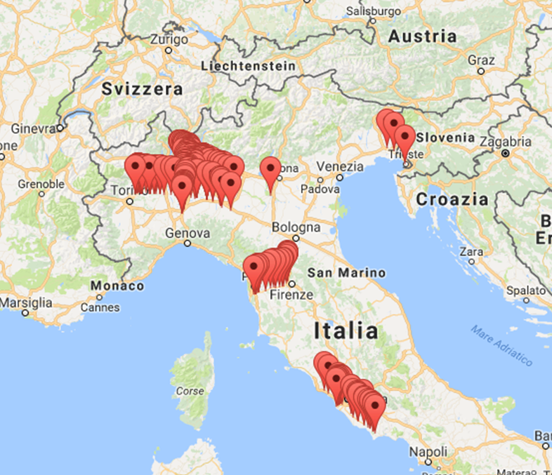
Le dimensioni del fenomeno
Descrizione
Numeri
Fenomeno iniziato 2011
Attacchi favoriti dalla presenza degli oleodotti in territori dall’orografia favorevole
Prodotti maggiormente sottratti sono gasolio e jet fuel, più facilmente collocabili nel mercato di contrabbando, ma può accadere anche per benzina e greggio
Prelievi di prodotto, mediante innesto di una deviazione abusiva sulla condotta principale
i criminali operano, in genere,
di notte in zone non abitate
se non si riesce ad individuare
il punto di prelievo possono verificarsi
anche furti ripetuti.
  EFFRAZIONE: tentato furto con innesto sull’oleodotto o intrusione nelle camerette
  FURTO: effrazione all’oleodotto con sottrazione di prodotti, anche mediante prelievi ripetuti per potenziare le azioni di prevenzione in aree vicine
  TOTALE: EFFRAZIONI + FURTI
Distribuzione geografica
Regioni | N°. Attacchi
Lombardia | 19
Lazio | 5
Friuli Venezia Giulia | 2
Emilia Romagna | 2
Piemonte | 1
Totale 2017 | 29
unionepetrolifera.it

Slide 8
Agenda
L’Unione Petrolifera Donatella Giacopetti
  La rete oleodotti: descrizione e strategicità
  Le dimensioni del fenomeno
Elementi di un oleodotto e modalità di attacco Franco Isola
    L’operatività della rete oleodotti
    Le fasi dell’attacco ad un oleodotto e gli strumenti utilizzati
    Evoluzione del fenomeno e principali conseguenze
Focus su l’evoluzione del fenomeno Riccardo Rabino
Dagli attacchi «tradizionali» al metodo Russo
Le attività di mitigazione del fenomeno
Azioni singoli operatori (Eni, Sarpom, Sigemi, Tamoil) M. Ive, D. Soregaroli,
    Misure di contrasto adottate A. Stagni, A. Novara
    Procedure di segnalazione in caso di attacco e di emergenza ambientale
    Azioni intraprese dall’Unione Petrolifera Donatella Giacopetti
unionepetrolifera.it

Slide 9
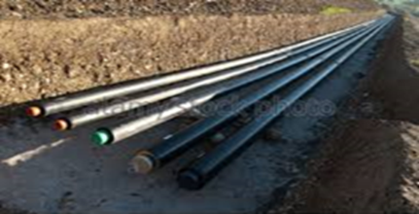
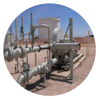
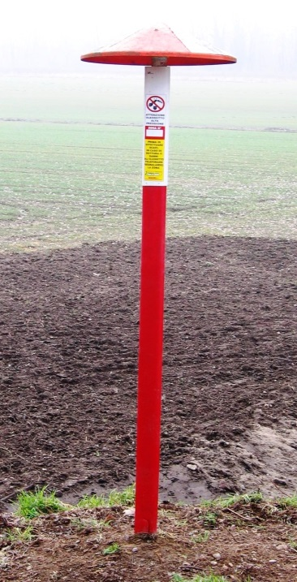
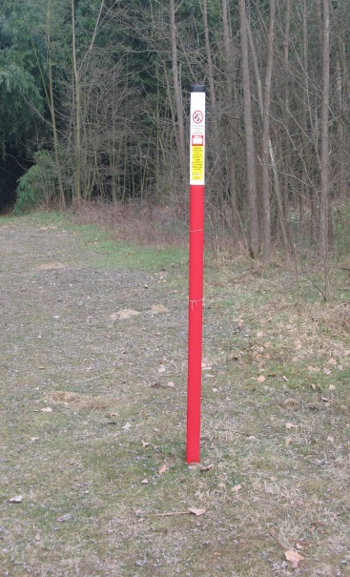
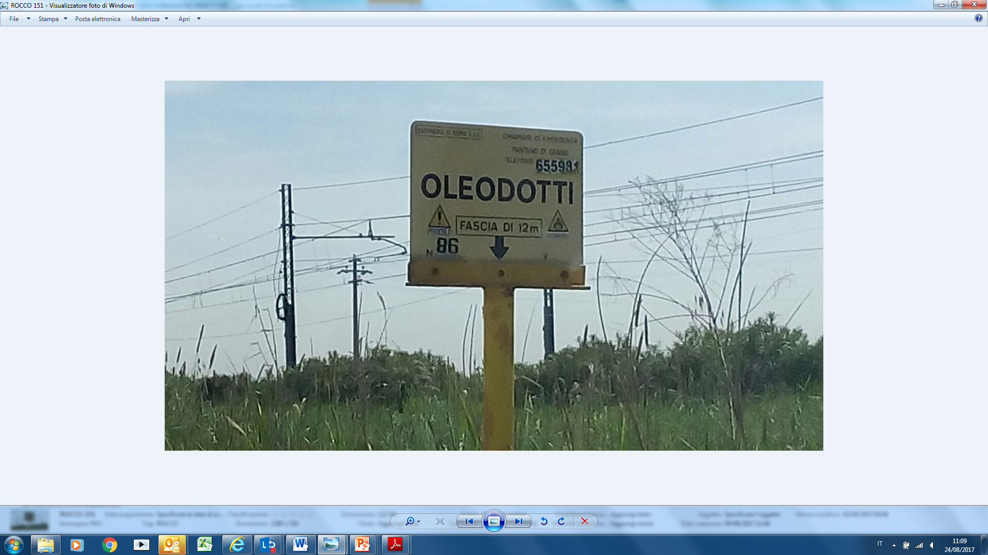
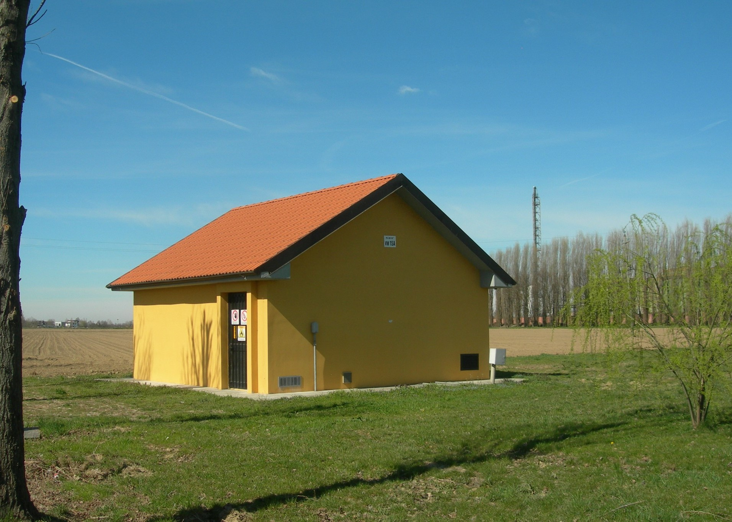
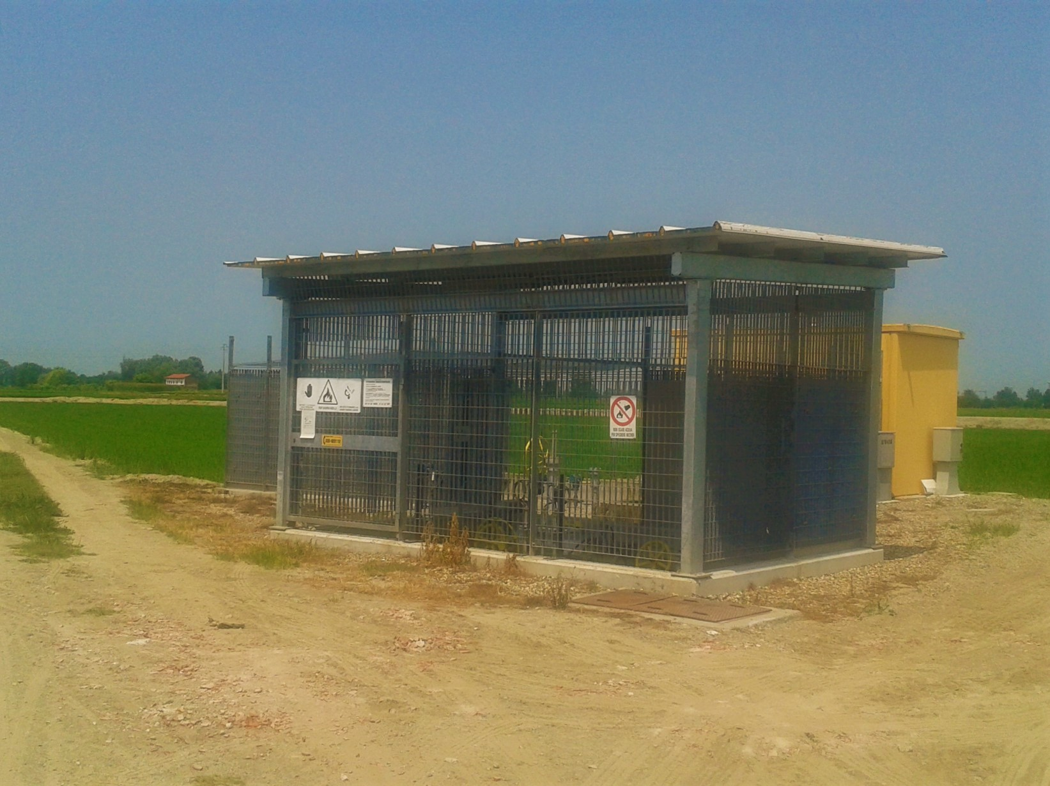
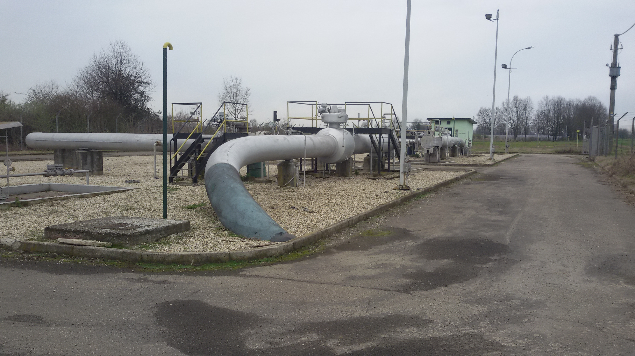
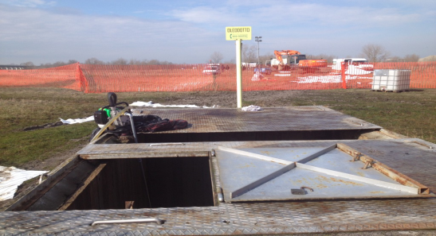
L’operatività della rete oleodotti
Quali sono gli elementi principali di una rete di oleodotti?
Le linee di oleodotto: tubazioni in acciaio, in genere interrate a varie profondità, il cui tracciato è segnalato da paline fuori terra;
Palina fuori terra: totem di segnalazione presenza degli Oleodotti;
le cabine di pompaggio: dislocate lungo il percorso in base alle caratteristiche orografiche del territorio, rilanciano il liquido in pressione attraverso le tubazioni;
I locali valvole (detti anche «Camerette»):presenti lungo la tratta degli oleodotti, sono dei punti di intercettazione della linea (motorizzati elettricamente o manuali) che consentono in caso di anomalie sulla condotta di intercettare la tratta per effettuare verifiche dai tecnici di linea.
Linee di oleodotto
Palina fuori terra
Cabina o stazione di pompaggio
Camerette
unionepetrolifera.it

Slide 10
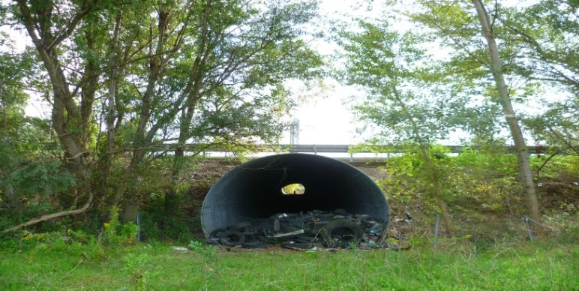
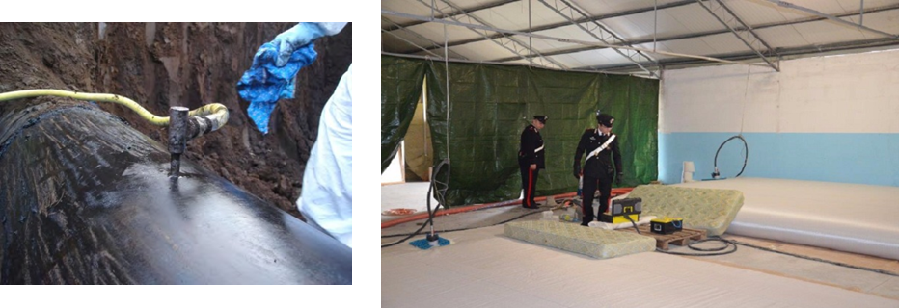
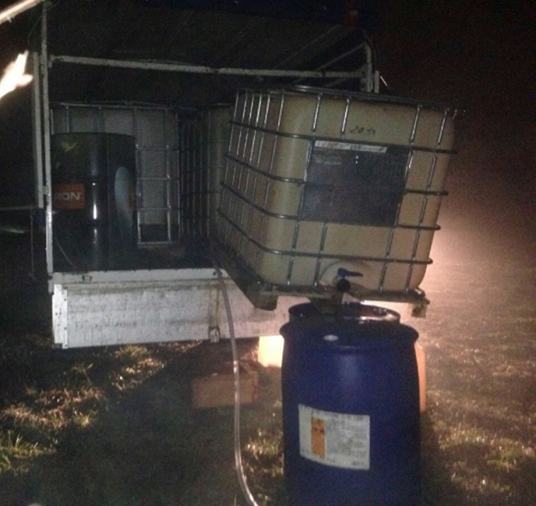
Le fasi dell’attacco ad un oleodotto
Analisi delle «opportunità»:
individuazione area (aree isolate o abbandonate)
2. Realizzazione del sistema di prelievo di prodotto
scavo e foro
impianto di «trasferimento»
impianto di stoccaggio
3. Trasporto prodotto
unionepetrolifera.it

Slide 11
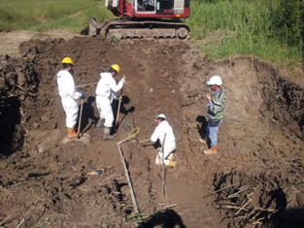
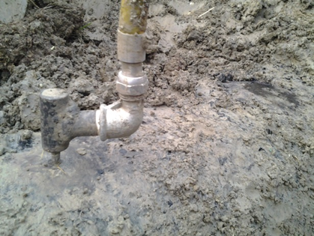
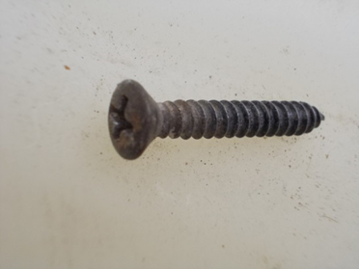
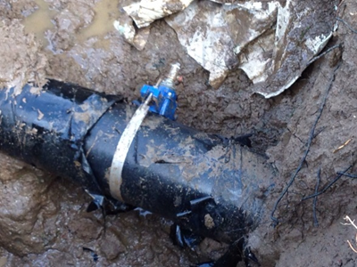
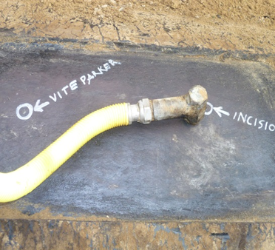
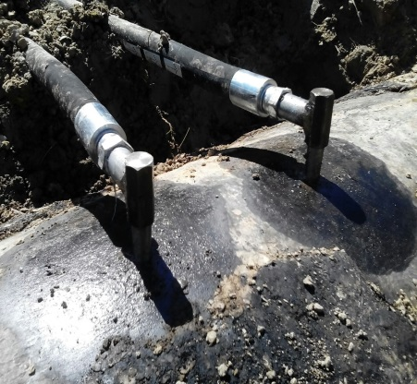
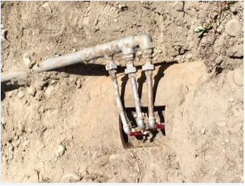
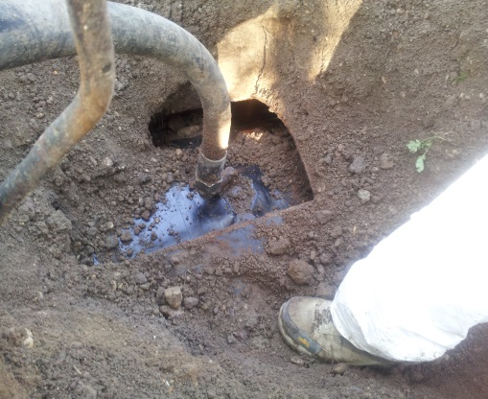
Fase 2: realizzazione del sistema di prelievo prodotto (1/3)
A: SCAVO E FORO
          Scavo del terreno per raggiungere le tubazioni (attività che potrebbe essere compiuta anche in più fasi);
          Possibile primo sondaggio della tubazione/prodotto – oppure Foro della tubazione per innesto impianto di prelievo
unionepetrolifera.it

Slide 12
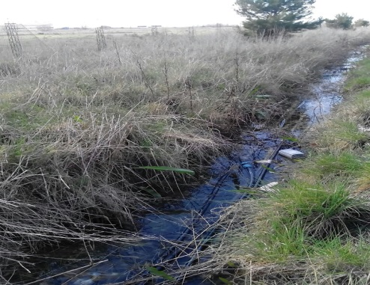
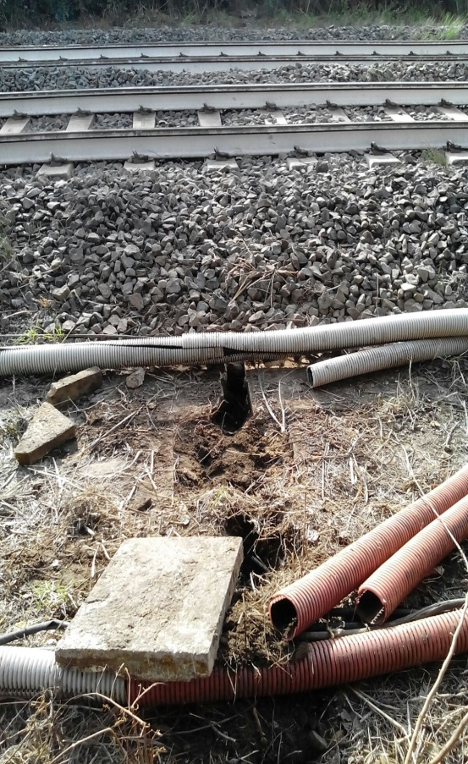
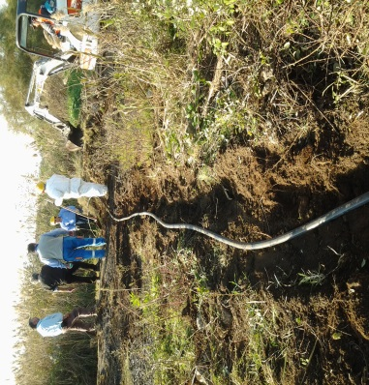
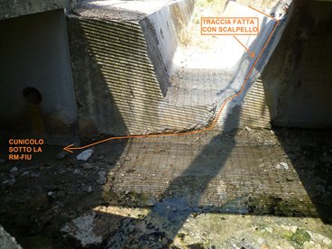
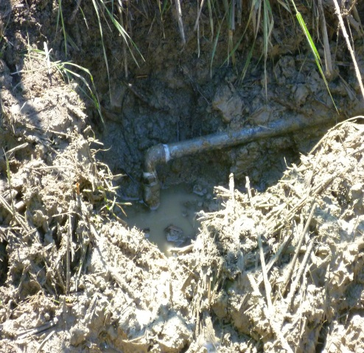
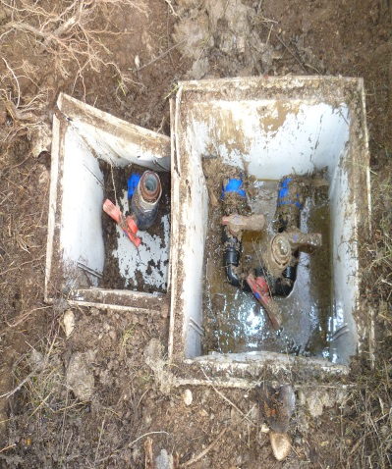
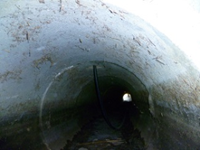
Fase 2: realizzazione del sistema di prelievo (2/3)
B: IMPIANTO DI «TRASFERIMENTO»
Scavo del terreno, utilizzo di canali/fossati e/o opere civili presenti nell’area per raggiungere il punto di raccolta e carico prodotto.
unionepetrolifera.it

Slide 13
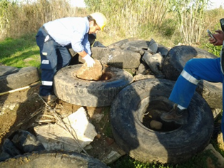
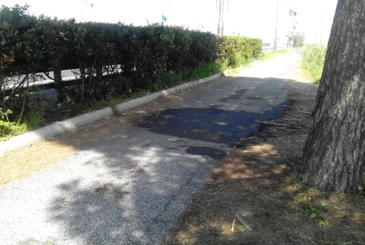
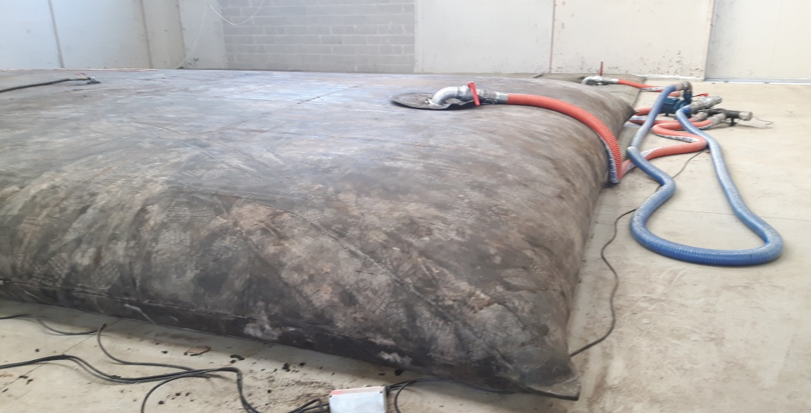
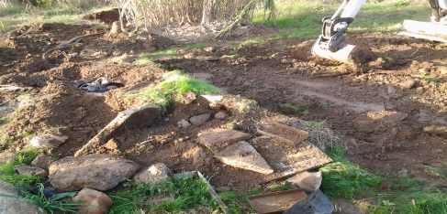
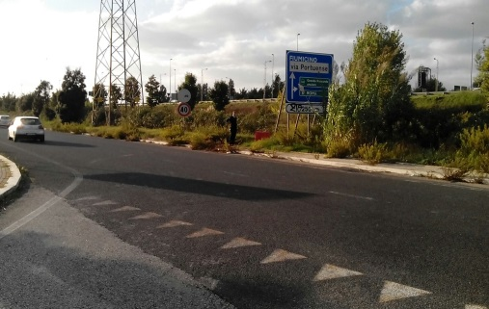
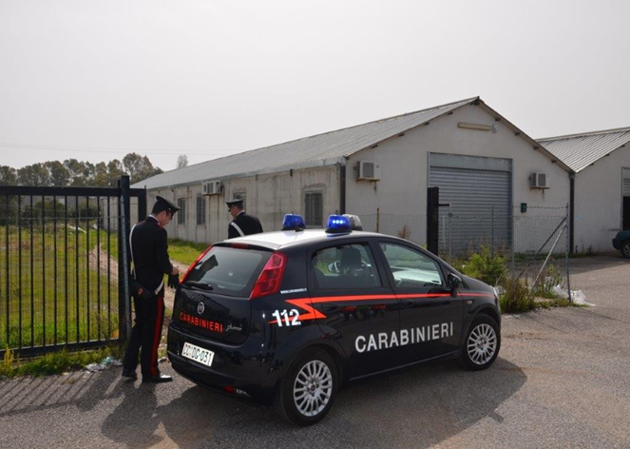
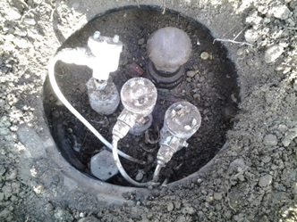
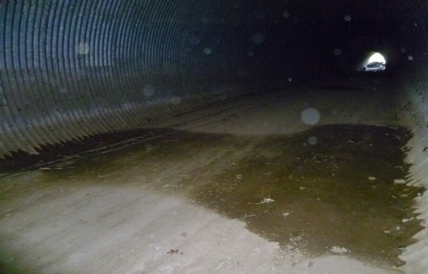
Fase 2: realizzazione del sistema di prelievo (3/3)
C: IMPIANTO DI STOCCAGGIO PRODOTTO
Individuazione di aree – immobili per stoccaggio e prelievo prodotto.
unionepetrolifera.it

Slide 14
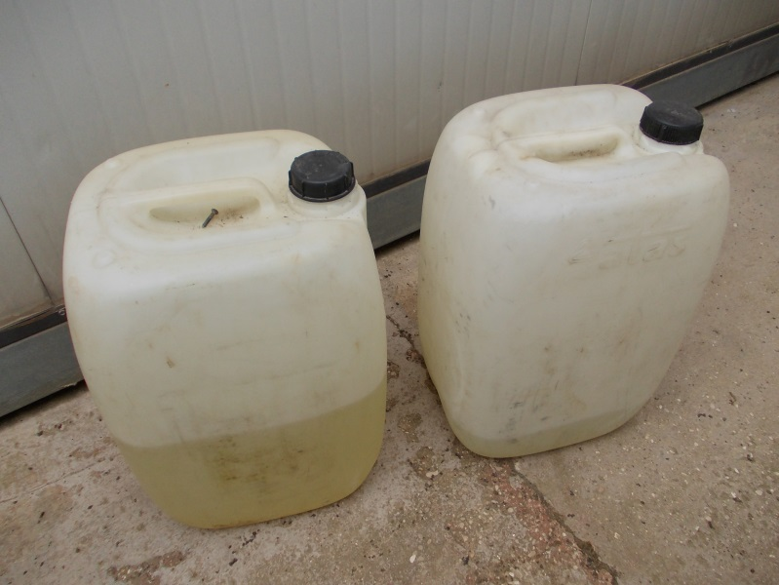
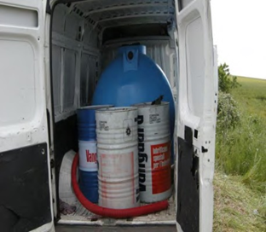
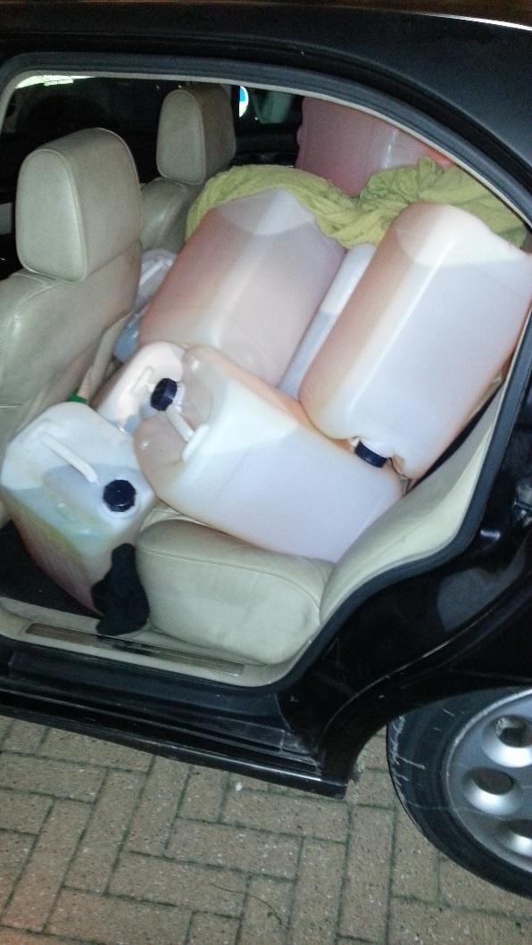
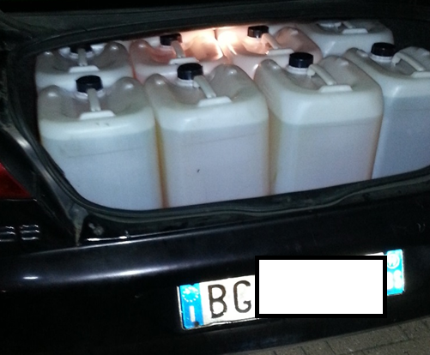
Fase 3: trasporto prodotto
Utilizzo di taniche per raggiungere punto di raccolta e carico in contenitori o anche autobotti
220 litri
25 litri
1000 litri
50 litri
50 litri
unionepetrolifera.it

Slide 15



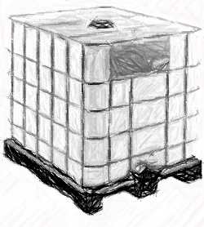



Tempi: attacco all’oleodotto
Tempo totale stimato per lo scavo e la sottrazione di prodotto:
Da un’ora e 20 a quasi due ore
oleodotto
oleodotto
oleodotto
SCAVO
CONDOTTA
FORO CONDOTTA
INNESTO DISPOSITIVO E TRASFERIMENTO
STOCCAGGIO
TRASPORTO
35/45 MINUTI
(ad es., con riferimento ad una profondità di 110 cm)
5/10 MINUTI
10 MINUTI
(compresa installazione della manichetta)
30/45 MINUTI
(stima per un quantitativo di prodotto basso -3/4 mila litri in un attacco di tipo «tradizionale»)
Tempo d’intervento dall’innesto:
da 40 minuti ad un’ora
unionepetrolifera.it
unionepetrolifera.it

Slide 16
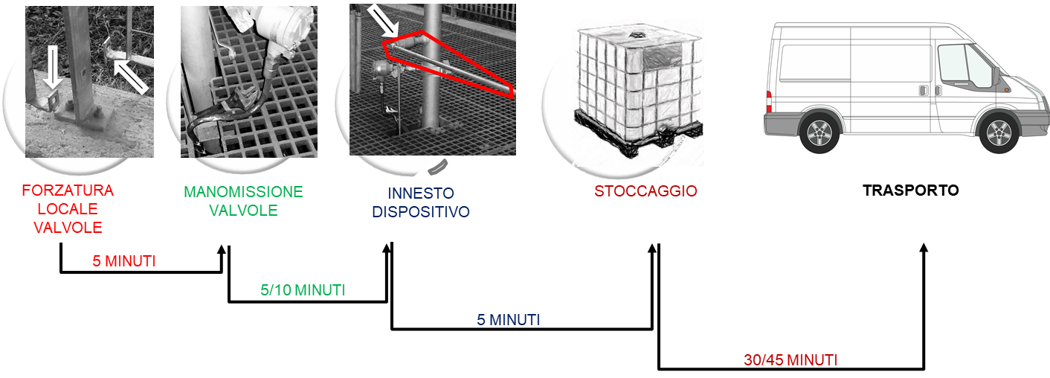
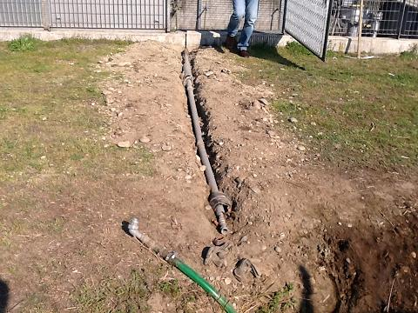
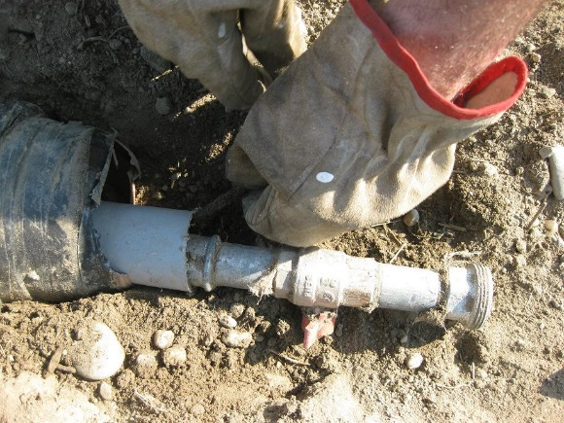
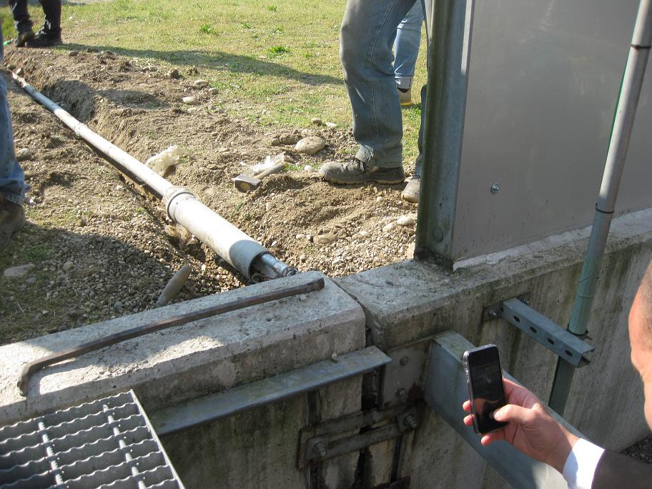
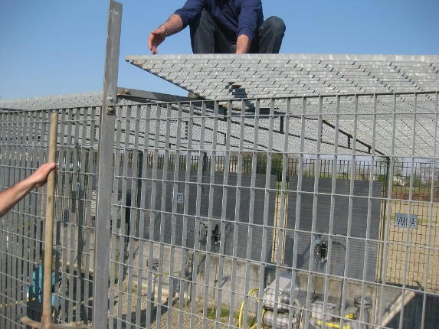
Tempi: attacco al locale valvole
Tempo totale stimato più breve rispetto all’oleodotto perché non c’è la fase di scavo:
Riduco tra i 35/45 minuti
unionepetrolifera.it
unionepetrolifera.it

Slide 17








Strumenti utilizzati negli attacchi
Durante le operazioni di presidio del territorio, nei pressi delle aree abbandonate o isolate nelle vicinanze degli oleodotti e durante il controllo dei veicoli sospetti si possono rinvenire numerosi strumenti utilizzati negli attacchi:
Per effettuare lo scavo: pale, picconi;
teli mimetici per coprire le buche dello scavo e i veicoli;
per effettuare il foro: trapani e punte, saldatrici portatili, maschere da saldatore, occhiali, gruppi elettrogeni;
per il punto di prelievo: manicotti e rubinetti in ferro,
materiale idraulico e tubi in gomma;
per lo stoccaggio di prodotto:
taniche, fusti, cisterne e materassini.
unionepetrolifera.it

Slide 18









Evoluzione del fenomeno (1/2)
A) Tipologia di innesto
B) Bloccaggio innesto
C) Miglioramento tubazioni
unionepetrolifera.it

Slide 19








Evoluzione del fenomeno (2/2)
D) Distanza punto di prelievo
(da pochi metri a km)
E) Tempistiche di prelievo
(da On demand ad «automatismo»)
F) Più punti di prelievo per massimizzare la quantità di prodotto sottratto nell’unità di tempo
unionepetrolifera.it

Slide 20


In sintesi
Evoluzione degli attacchi
Riduzione del foro d’innesto che più difficile individuare la perdita di portata della tubazione e di conseguenza il furto.
Aumento della distanza tra il punto di prelievo e il punto di raccolta del prodotto (rinvenuto anche ad 1 km dal tracciato dell’oleodotto).
Utilizzo di capannoni abbandonati in zone isolate e allestimento di stoccaggi clandestini.
Conseguenze
Impatto sulle matrici ambientali (acqua e suolo e sottosuolo);
Rischio per la pubblica incolumità trattandosi di sostanze altamente infiammabili;
Possibile interruzione di pubblico servizio.
unionepetrolifera.it

Slide 21
Agenda
L’Unione Petrolifera Donatella Giacopetti
  La rete oleodotti: descrizione e strategicità
  Le dimensioni del fenomeno
Elementi di un oleodotto e modalità di attacco Franco Isola
    L’operatività della rete oleodotti
    Le fasi dell’attacco ad un oleodotto e gli strumenti utilizzati
    Evoluzione del fenomeno e principali conseguenze
Focus su l’evoluzione del fenomeno Riccardo Rabino
Dagli attacchi «tradizionali» al metodo Russo
Le attività di mitigazione del fenomeno
Azioni singoli operatori (Eni, Sarpom, Sigemi, Tamoil) M. Ive, D. Soregaroli,
    Misure di contrasto adottate A. Stagni, A. Novara
    Procedure di segnalazione in caso di attacco e di emergenza ambientale
    Azioni intraprese dall’Unione Petrolifera Donatella Giacopetti
unionepetrolifera.it

Slide 22

Focus su l’evoluzione del fenomeno
Prima tipologia o «Attacco tradizionale»
            Singole effrazioni degli oleodotti o dei locali valvole caratterizzate da
                modeste quantità di prodotto (generalmente in media 3 – 4 mila litri)
                Stoccati in contenitori su furgoni adibiti al trasporto e ubicati a poca distanza dall’innesto
                Seconda tipologia o «Metodo russo»
                Ripetuti prelievi agli oleodotti caratterizzati da
riduzione del foro d’innesto e l’utilizzo di apparecchiature dotate di elettrovalvola per aprire lentamente la linea derivata
Rendono più difficile individuare la perdita di portata della tubazione e di conseguenza il furto;
                aumento della distanza tra il punto di prelievo e il punto di raccolta del prodotto (rinvenuto anche ad 1 km dal tracciato dell’oleodotto) perché il sistema abusivo è ospitato all’interno di fabbricati generalmente ubicati in zone limitrofe (fino a qualche km) dagli oleodotti;
                Aumenta quindi la distanza tra punto di prelievo e di raccolta rispetto al metodo tradizionale
                stoccaggio in serbatoi gonfiabili in grado di aumentare notevolmente le quantità immagazzinate.
                Aumento di conseguenza delle dimensioni dei mezzi per allontanare il prodotto rubato.
Le indagini eseguite dai carabinieri di Pavia e Vigevano hanno consentito di individuare un’organizzazione criminale, transnazionale, in grado di reclutare manovalanza specialistica (locale e dell’est Europa)
unionepetrolifera.it
unionepetrolifera.it

Slide 23



Metodo Russo: evoluzione della strumentazione
Utilizzati dispositivi recanti caratteri cirillici e assemblati verosimilmente in Italia per prelievi ripetuti
unionepetrolifera.it
unionepetrolifera.it

Slide 24

Metodo Russo: aumento distanza dal punto di prelievo
unionepetrolifera.it
unionepetrolifera.it

Slide 25

Metodo Russo: evoluzione della logistica del furto (1/2)
Organizzazione capace di realizzare una vera e propria logistica, coinvolgendo l’intera filiera della distribuzione: dal prelievo allo stoccaggio, prima della fraudolente messa in commercio.
Stoccaggio in grandi materassi (capacità 10-20 mila litri)
Utilizzo di capannoni isolati
Mezzi per l’allontanamento del prodotto rubato
Mezzi di elevata stazza (ad es. telonati, autobotti o veicoli commerciali modificati all’interno)
unionepetrolifera.it
unionepetrolifera.it

Slide 26






Metodo Russo: evoluzione della logistica del furto (2/2)
Aree per la riparazione dei mezzi fuori strada nei locali
Fuori strada per il trascinamento dell’aratro con argano di ferro
Cerca tubi
ARATRO ARTIGIANALE
Per scavare sui terreni agricoli ed interrare i tubi ad alta pressione
Tubi ad alta pressione
Attrezzi rinvenuti nei fabbricati
unionepetrolifera.it
unionepetrolifera.it

Slide 27
Video scavo

Slide 28





Operazione Enigma | Maggio 2017
Un esempio di collaborazione con le Forze di Polizia
unionepetrolifera.it
28

Slide 29
Video petrolio

Slide 30
Agenda
L’Unione Petrolifera Donatella Giacopetti pag.
  La rete oleodotti: descrizione e strategicità pag.
  Le dimensioni del fenomeno
Elementi di un oleodotto e principale modalità effrattiva Franco Isola pag.
    L’operatività della rete oleodotti pag.
    Le fasi dell’attacco ad un oleodotto pag.
    Evoluzione del fenomeno e principali conseguenze pag.
Focus su l’evoluzione del fenomeno effrattivo Riccardo Rabino
Dagli attacchi «tradizionali» al metodo Russo pag.
Le attività di mitigazione del fenomeno
Azioni specifiche dei singoli operatori (Eni, Sarpom, Sigemi, Tamoil) M. Ive, D. Soregaroli, A. Stagni, A. Novara pag.
    Misure di contrasto adottate
    Procedure di segnalazione in caso di attacco e di emergenza ambientale pag.
    Azioni intraprese dall’Unione Petrolifera Donatella Giacopetti pag.
unionepetrolifera.it

Slide 31





Misure tecniche e tecnologiche adottate per la prevenzione e il contrasto dei furti
SARPOM gestisce una rete oleodotti di c.a. 500 km di cui 50 Km nella provincia di Milano (Trecate-Malpensa, Trecate-Arluno)
Sorveglianza “strumentale” (con allarmistica e sistemi di blocco) dalle sale controllo di Trecate e Quiliano presidiate 24/7, per rilevare in tempo reale variazioni di portata e/o pressione tra il punto di spedizione ed il punto di ricezione prodotto (“mass balance”).
Supporto della “Mobile technology” per ricezione email di alert e analisi dei dati via iphone/iPad
Pattugliamento diurno con personale specializzato e addestrato (Ispettori di linea)
  attualmente 9 unita’ dislocate sul territorio in orario di ufficio
  copertura garantita nei tratti piu’ sensibili anche durante i weekend e le giornate festive
Pattugliamento notturno da parte di ditta esterna di Vigilanza
  Attualmente 5 unita’ dislocate tutti giorni dalle ore 20:00 alle ore 4:00 sui tratti piu’ sensibili
Sorveglianza aerea con elicottero (2 volte al mese)
  In poche ore e’ coperta tutta la rete oleodotti e segnalati tempestivamente attivita’ e fenomeni anomali
Ispezione metalliche delle tubazioni tramite utilizzo di strumenti speciali denominati «pig intelligenti», in grado di rilevare le anomalie della tubazione (corrosioni, cricche, schiacciamenti, ecc) nonchè derivazioni non autorizzate
    Previste 2 corse di «pilferage» all’anno per ogni tratta piu’ eventuali ulteriori corse in caso di segnalazioni o dubbi
In fase di completamento (sugli oleodotti piu’ sensibili):
    Progetto di Security (600 k€) : Installazione, presso le camerette delle valvole motorizzate, di telecamere a CC collegate con la Guardiania della Raffineria (24/7), sensori volumetrici e perimetrali
    Progetto «Advanced Leak detection» (600 k€): installazione di strumentazione aggiuntiva lungo le tratte in grado di segnalare una perdita anche minima e di calcolare con precisione ed in tempo reale il punto stesso della perdita.
unionepetrolifera.it

Slide 32

Procedura di comunicazione dell’emergenza e di gestione dei relativi potenziali inquinamenti
Attivazione allarme
(es. fuga gas o incendio, intrusione, perdita ...)
Segnalazione strumentale
Segnalazione esterna
Es. chiamata ai numeri verdi (presenti su paline segnaletiche) e collegati alle sale controllo di Quiliano /Trecate
Numero verde: 800 800 339
Attivazione piano d’emergenza
A cura del Capo Tecnico di Turno:
a) Fermata immediata del pompaggio e messa in sicurezza dell'oleodotto
b) Attivazione del sistema di valutazione dell’entità
Stato di allarme
situazione di emergenza che si determina in presenza di fatti anomali, reali o presunti,
2. Stato di mobilitazione
situazione di emergenza accertata o imminente
Categoria
a) Mobilitazione del personale Reperibile per intervento sul luogo dell’evento
b) Chiamata a VVF competenti su territorio + altre FFO/Enti/Autorità
c) Attuazione di tutte le misure operative possibili per contenere l'emergenza:
1.Depressaggio dell'oleodotto verso il Deposito ricevente.
2. Immediata chiusura delle valvole automatiche comandate a distanza e disposizioni al personale reperibile per la chiusura delle valvole manuali
d) In caso di «Grande Emergenza» coinvolgimento dell’ERT (Emergency Response Team) con compiti e ruoli indicati nel PEI (Piano di Emergenza Interno) della Raffineria di Trecate
Prova di pressione
Verifica sul luogo
(Ispett. di linea o Personale Reperibile)
Attivazione Piano Generale d’intervento
NO
Perdita accertata
SI
Il piano generale d’intervento si basa sulla disponibilità programmata di personale SARPOM e personale appaltatore specializzato, reperibile su base continuativa. Tale personale dispone di esperienza e conoscenze tecniche, nonché di attrezzature adeguate, per far fronte a tutte le tipologie di emergenze potenzialmente insorgenti su un oleodotto. Il materiale di pronto intervento ambientale è disponibile in nr. 2 magazzini dislocati in posizione baricentrica rispetto alla rete oleodotti per garantire la rapidità d’intervento.
Ripresa del pompaggio
unionepetrolifera.it

Slide 33


Misure tecniche e tecnologiche adottate per la prevenzione e il contrasto dei furti
Tamoil gestisce oleodotti per 115,2 Km di cui 30 nella provincia di Milano (Cremona –Tavazzano – Trecate)
Controllo di Linea: Tamoil effettua quotidianamente il monitoraggio e controllo del tracciato dell’oleodotto con personale dedicato. Il servizio di monitoraggio in campo è inoltre attivato in caso di necessità attraverso un servizio di reperibilità notturno e festivo del personale stesso.
LDS: l’oleodotto è dotato di un sistema per la rilevazione in continuo di anomalie e/o perdite e/o effrazioni. Il sistema LDS è basato sulla misurazione in modo continuativo della pressione e della portata in corrispondenza di alcuni punti di riferimento lungo il percorso, tali parametri sono visualizzati nella sala controllo del deposito Tamoil di Cremona presidiata 24h – 365 gg/anno.
Il sistema LDS tramite un algoritmo di calcolo consente, con una certa tolleranza, il rilevamento perdite provvedendo all’identificazione del punto di eventuale prelievo/perdita.
Analisi ispettiva di linea con ‘’PIG’’ intelligente: l’ispezione è condotta utilizzando uno strumento per l’analisi dello stato meccanico dell’oleodotto (corrosioni, difetti geometrici, ammaccature, ricerche ‘’pilferage’’). Inoltre è possibile condurre ricerche mirate di eventuali stacchi effrattivi (MFL+Caliper multicanale per analisi “Change Report”). Tale modalità ispettiva è attivata nel caso in cui si riscontrino segnali effrattivi difficilmente localizzabili.
Valvole per il sezionamento di linea: lungo il tracciato dell’oleodotto sono presenti valvole motorizzate controllate da remoto (sala controllo con presidio h24) e valvole manuali per ulteriore sezionamento della linea.
unionepetrolifera.it

Slide 34
Procedura di comunicazione dell’emergenza e di gestione di potenziali inquinamenti ambientali
Numero emergenza: Deposito Tamoil di Cremona 0372 559252
Piano Emergenza Oleodotti: Tamoil ha in essere la procedura PS06-1129, per fronteggiare con orario 24h 365 gg/anno, situazioni che diano luogo a condizioni di allarme e/o emergenza oleodotti e richiedere se del caso l’intervento di imprese specializzate e delle Autorità Competenti.
Personale Tamoil: Tecnico Gestionale Logistica, Reperibile per l’Emergenza, Servizio Guardalinee, CSPI, Comitato di Gestione Emergenza
Squadra di Pronto Intervento: Gruppo di persone specializzate di imprese terze per lavori di tipo Meccanico e Tutela Ambientale che su richiesta deve recarsi sul luogo oggetto della segnalazione e/o anomalia e sotto il coordinamento del Reperibile per l’Emergenza deve svolgere compiti quali: isolare la zona, impedire l’accesso agli estranei, effettuare interventi di ripristino, attuare misure antinquinamento etc etc.
- FASE DI ALLARME:
E’ attivata dal Tecnico Gestionale Logistica presso la Sala Controllo del deposito di Cremona (24h) su segnalazione dei guardalinee, dei proprietari dei terreni o terzi, oppure al verificarsi di condizioni strumentali anomale (es: portata, pressione, LDS). In caso di attivazione della fase di allarme il Tecnico Gestionale Logistica provvede a:
Annotare le informazioni riguardanti l’evento (raccolta dei riferimenti di chi chiama, luogo dell’evento, eventuali persone coinvolte, stima perdita, anomalie etc etc);
Arrestare il pompaggio ed informare il deposito di ricezione/spedizione, sezionare l’oleodotto attraverso la chiusura delle valvole di linea controllate da remoto;
Avvisare il Coordinatore della Squadra di Pronto Intervento interna (CSPI);
        Informare il Reperibile per l’Emergenza (24h - 365) che deve:
                Valutare le informazioni ricevute, attivarsi per la gestione dell’evento e poi recarsi in deposito
                Avvisare il Servizio Guardalinee reperibile (24h - 365) affinché si diriga sul luogo interessato
                Allertare: la Squadra di Pronto Intervento Ambientale, la Squadra di Pronto Intervento Meccanico, se necessario l’Elicottero.
                Il Reperibile per l’Emergenza attraverso le informazioni che riceve dal Servizio Guardalinee dal luogo interessato e con i dati disponibili dalla Sala Controllo valuta le azioni da intraprendere ed informa il Comitato di Gestione Emergenza. Nel caso in cui a seguito di verifiche non sussista una condizione di emergenza il Reperibile per l’Emergenza comunica la fine dell’allarme a: Tecnico Gestionale Logistica, Servizio Guardalinee, CSPI, Comitato di Gestione Emergenza.
- FASE DI EMERGENZA:
Il Reperibile per l’Emergenza dopo aver valutato lo stato di gravità sul tratto interessato dell’oleodotto esegue le seguenti attività:
Richiede intervento della Squadra di Pronto Intervento Ambientale (24h - 365)
Richiede intervento della Squadra di Pronto Intervento Meccanico (24h - 365)
Attiva, se necessario, l’intervento dell’Elicottero (24h - 365)
Riunisce in Deposito il Comitato di Gestione Emergenza
Coordina il Servizio Guardalinee presente sul luogo dell’emergenza (eventuale ulteriore sezionamento della linea attraverso le valvole manuali)
Si reca sul luogo dell’evento, avvisa e mantiene i contatti con le Autorità Competenti. Avvisa il CSPI.
Il Comitato di Gestione Emergenza sentito il Reperibile per l’Emergenza e le Autorità Competenti eventualmente presenti dichiara la fine emergenza, informa sala controllo e Tecnico gestione logistica.
unionepetrolifera.it

Slide 35





Misure tecniche e tecnologiche adottate per la prevenzione e il contrasto dei furti
km oleodotto in provincia di Milano: 5 km (1 linea)
Numero emergenza:
Misure tecniche:
          training specifico personale, analisi delle differenze e dei segnali
          (il personale in turno 24h/24 è stato formato a riconoscere alcuni comportamenti dei
          segnali di portata e pressioni che si generano in caso di furto)
          fermate e osservazione in caso di sospetto (in caso di segnali/attività
          Sospetti, il personale in turno, ferma l’operazione e monitora i segnali per verifica)
          fermate e osservazione random (negli orari più soggetti a furti, tipicamente tra mezzanotte
          e le 4, vengono effettuate fermate random per verificare se siano in corso furti)
          analisi dei tracciati e definizione degli hot spot (lungo il tracciato degli oleodotti sono stati
          Identificate località in base alle possibilità di accesso, la visibilità ecc che vengono ispezionate con maggiore
          cura e frequenza)
          ispezioni diurne degli hot spot con guardalinee (il personale incaricato della sorveglianza
          del tracciato per la prevenzione di danni da terzi è stato formato ed incaricato di verificare gli hot spot)
          ispezioni notturne e festive degli hot spot con guardie giurate appositamente
          attrezzate ed addestrate (in orario notturno e nei giorni festivi, una società di vigilanza privata
          appositamente contrattualizzata e formata ad effettuare verifiche lungo la linea con particolare attenzione
          agli hot spot).
          Misure tecnologiche:
DCS e analisi differenziale automatica delle quantità trasferite
LDS (Leak Detection System) tipo compensated mass balance «Controlotron»
LDS (Leak Detection System) tipo negative wave (API 1130 acustic or pressure pulse) «Atmos»
TVCC e allarmi sulle valvole nelle aree soggette a furti
Ispezioni periodiche ILI con algoritmi di theft detection
unionepetrolifera.it

Slide 36





Procedura di comunicazione dell’emergenza e di gestione di potenziali inquinamenti ambientali
Segnalazione interna da strumenti o procedure
Fermata operazioni e verifica pressioni
Turnista h24 attiva
Ispezione in sito mediante servizio reperibili
Segnalazione esterna da guardalinee o terzi
Attivazione piano emergenza e contrattisti
Strumenti di gestione della emergenza
Guardialinee e personale interno reperibili per verifica in campo h24
In periodo notturno e festivo il Guardialinee può essere affiancato da guardie giurate
Contratti per il Pronto Intervento Ambientale (autospurghi, escavatori, ecc.)
Contratti con Consulenti (ambientali) per gestione emergenza
Attrezzature antinquinamento per il primo intervento collocate in depositi e altri punti fissi
Piano di emergenza, con elenco telefonico comuni, enti e pubbliche autorità e referenti aziendali
unionepetrolifera.it

Slide 37
Azioni intraprese
Priorità per UP
Richiesta di inasprimento dell’apparato sanzionatorio per coloro che attaccano le strutture petrolifere come già fatto per i furti di rame, criminali a cui può essere inoltre applicata la recente legge sui delitti ambientali (legge 68/2015);
Collaborazione per centralizzare tutte le informazioni disponibili sugli attacchi agli oleodotti e favorire iniziative per il coordinamento dei territori colpiti e la promozione di piani di prevenzione e contrasto a livello locale.
Azioni intraprese
Applicazione da parte degli operatori delle migliori tecnologie disponibili attraverso una combinazione di misure, differenziate per installazione e contesto geografico, quali:
misure tecnologiche (monitoraggio costante delle pressioni, protezione delle camerette di pompaggio e sezionamento …... )
misure comportamentali (ispezioni lungo le linee dei tracciati con personale specializzato, implementazione di rigorose procedure per le attività ordinarie e per la gestione delle emergenze, ecc.…...)
Rilevazione statistica del fenomeno da parte di UP e portale interno (SAO- Segnalazione attacchi oleodotti), riservato alle associate UP, che consente di seguire in tempo reale gli attacchi alle strutture del settore, di quantificare gli eventi e seguirne lo spostamento sul territorio.
Istituzione di un tavolo oleodotti ad hoc dal settembre 2015 presso il Ministero Interno per il coordinamento del settore petrolifero con Prefetture e Forze di Polizia
Circolari del Ministero Interno (settembre 2016 e gennaio 2018),dedicate al fenomeno degli attacchi agli oleodotti, con informazioni dettagliate e dati aggiornati
Giornate di formazione pubblico-privato per la condivisione di informazioni sulle dimensioni del fenomeno e sul modus operandi dei criminali.
unionepetrolifera.it

Slide 38


Portale Segnalazione Attacchi Oleodotti
Obiettivo: Alert in tempo reale dell’area oggetto di attacco per attività preventiva da parte degli altri gestori
Come funziona il portale SAO?
Invio automatico di e-mail di alert a tutte le aziende in caso di
  EFFRAZIONE/FURTO
  raccolta dei dati in tempo reale e storico degli attacchi
analisi ed evoluzione del modus operandi (foto degli innesti utilizzati)
utilizzo semplice e veloce da parte delle aziende
Dati da inserire al momento della segnalazione:
1. Tipologia atto criminale (attacco, effrazione o furto di prodotto)
2. Data evento
3. Comune/Provincia
4. Georeferenziazione punto di attacco
5. Ulteriori informazioni
(Tratta oleodotto, tipologia di prodotto, eventuali fotografie)
unionepetrolifera.it

Slide 39
In conclusione
UP ritiene essenziale la collaborazione con le istituzioni nel continuo sforzo di contrasto all’illegalità
Una reazione coordinata e sinergica è un modello vincente per contrastare anche fenomeni criminali complessi
Grazie per l’attenzione
unionepetrolifera.it
39

Slide 40



Piazzale Luigi Sturzo 31 - 00144 - Roma
06.5423651
Unionepetrolifera.it

Slide 41
Back up

Slide 42


Il contrasto all’illegalità
Negli ultimi anni il mercato petrolifero è stato caratterizzato dall’emergere di una diffusa illegalità che si manifesta in molte forme: da quella relativa alle frodi fiscali, al contrabbando sia via terra che via mare, alla sottrazione e all'adulterazione del prodotto o al mancato rispetto degli obblighi contributivi per i dipendenti, fino agli attacchi alle infrastrutture petrolifere, principalmente oleodotti.
Un fenomeno che si sta cercando di contrastare investendo in nuove tecnologie per la digitalizzazione e tracciatura delle transazioni, aiutati dalle nuove norme inserite nella Legge di Bilancio 2018 volute fortemente dal settore.
Fonte: Il Salvagente
unionepetrolifera.it
42
unionepetrolifera.it
unionepetrolifera.it

Slide 43
Il contrasto all’illegalità: le azioni
Nel corso del 2017 si è rafforzata la lotta all’illegalità attraverso un’attività sinergica tra il settore, le Amministrazioni preposte e le Forze di Polizia. Sotto il profilo degli interventi di prevenzione “normativa” si è proceduto inizialmente a dare attuazione alle principali misure varate a fine anno 2016 che prevedevano, per il contrasto delle frodi accisa, più stringenti istruzioni per l’esercizio dei depositi fiscali e dei depositi dei destinatari registrati nonché, per le frodi IVA, un significativo ridimensionamento dell’utilizzo improprio delle dichiarazioni d’intenti
Nuove misure sono state inserite nella Legge di bilancio 2018, tra cui la fatturazione elettronica per i carburanti dal 1° luglio 2018 e l’autorizzazione preventiva per i soggetti che transitano nei depositi fiscali.
Dal punto di vista repressivo, molto positive le due maxi-operazioni “Light Fuel” (gennaio 2017) e “Dirty Oil” (ottobre 2017), significative per i quantitativi e i territori coinvolti, che confermano le fattispecie di reato ipotizzate ai tavoli tecnici e purtroppo il coinvolgimento della criminalità organizzata nazionale e internazionale.
Per il contrasto all’illegalità, Unione Petrolifera ha lanciato inoltre il “Progetto Zero Contanti” per promuovere l’uso della moneta elettronica negli impianti di distribuzione carburanti, presso i quali nel 2016 è stato speso il 6% del contante utilizzato in Italia. Il progetto prevede una serie di misure per rimuovere gli ostacoli alla diffusione della moneta elettronica sia tra gli utenti che gli esercenti (gestori), da avviare nel corso del 2018 in stretta collaborazione con il sistema bancario e con il MEF.
unionepetrolifera.it
unionepetrolifera.it
unionepetrolifera.it

Slide 44








Dispositivi utilizzati per una effrazione (foto)
DISPOSITIVI UTILIZZATI NEL CORSO DI UNA EFFRAZIONE
PALE E PICCONI
Utilizzati per gli scavi in asse con le condotte, servono per portare alla luce l’oleodotto.
In più circostanze sono stati trovati più arnesi manuale nei pressi di una effrazione, questo a testimoniare che le attività vengono effettuate da due a più persone per velocizzare la costruzione dello scavo.
TRAPANI
Di diverse marche (HILTI, MILWAUKEE e BOSCH) e misure, sia con cavo elettrico che a batteria.
Generalmente accompagnate da una buona scorta di punte di ogni misura.
Servono per forare la condotta.
DPI
MASCHERA DA SALDATORE e OCCHIALI ANTINFORTUNISTI
unionepetrolifera.it
unionepetrolifera.it

Slide 45






Dispositivi utilizzati per una effrazione (foto)
DISPOSITIVI UTILIZZATI NEL CORSO DI UNA EFFRAZIONE
DISPOSITIVI PER LO SPILL
E MATERIALE IDRAULICO
A volte creati artigianalmente al tornio o acquistati in catene di idraulica, servono per ultimare l’effrazione e guidare lo spill di prodotto.
ELETTRODI
PER SALDATURA
Versatili nell’impiego soprattutto nelle aree all’aperto, sono il procedimento più adatto per saldare i dispositivi idonei allo spill e inseriti nelle condotte.
SALDATRICE
INVERTER
Saldatrici portatili di nuova generazione (generalmente di marca COLT o FIMER). Sono necessarie per saldare i manicotti e le valvole alle condotte. La tecnologia inverter ne facilita l’utilizzo se alimentate da modesti gruppi elettrogeni in quanto assorbono meno corrente elettrica rispetto alle altre in commercio.
unionepetrolifera.it
unionepetrolifera.it

Slide 46



Dispositivi utilizzati per una effrazione (foto)
DISPOSITIVI UTILIZZATI NEL CORSO DI UNA EFFRAZIONE
GRUPPO
ELETROGENO
Generalmente del tipo inverter, silenziato (89db). È necessario per l’uso della saldatrice per saldare le parti metalliche del dispositivo effrattivo sulla condotta.
POMPE PER
ASPIRAZIONE LIQUIDI
Utilizzate a seconda delle esigenze per aspirare gli idrocarburi (verosimilmente quando la pressione della condotta si trova ad pressione inferiore a quella registrata in un trasferimento).
TUBI FLESSIBILI
IN GOMMA
Utilizzati per trasferire il prodotto sottratto nei punti di stoccaggio (contenitori in poliuterano, materassi, bidoni ecc.).
unionepetrolifera.it
unionepetrolifera.it

Slide 47




Dispositivi utilizzati per una effrazione (foto)
DISPOSITIVI UTILIZZATI NEL CORSO DI UNA EFFRAZIONE
ADDITIVO
PER GASOLIO
Per la manutenzione dei dispositivi utilizzati per le effrazioni.
TELI MIMETICI O DI COLORE VERDE
Vengono utilizzati per coprire gli scavi a lavoro in corso; talvolta i malviventi si nascondo dentro lo scavo con il telo per definire le ultime azioni di foratura.
unionepetrolifera.it
unionepetrolifera.it

